Slide 1

KORAČNICA
GLASBENA UMETNOST
2. RAZRED

Slide 2
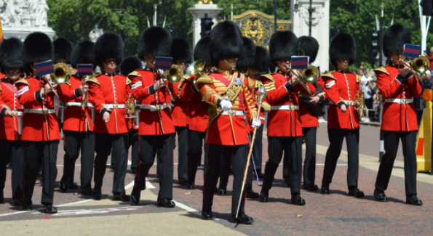
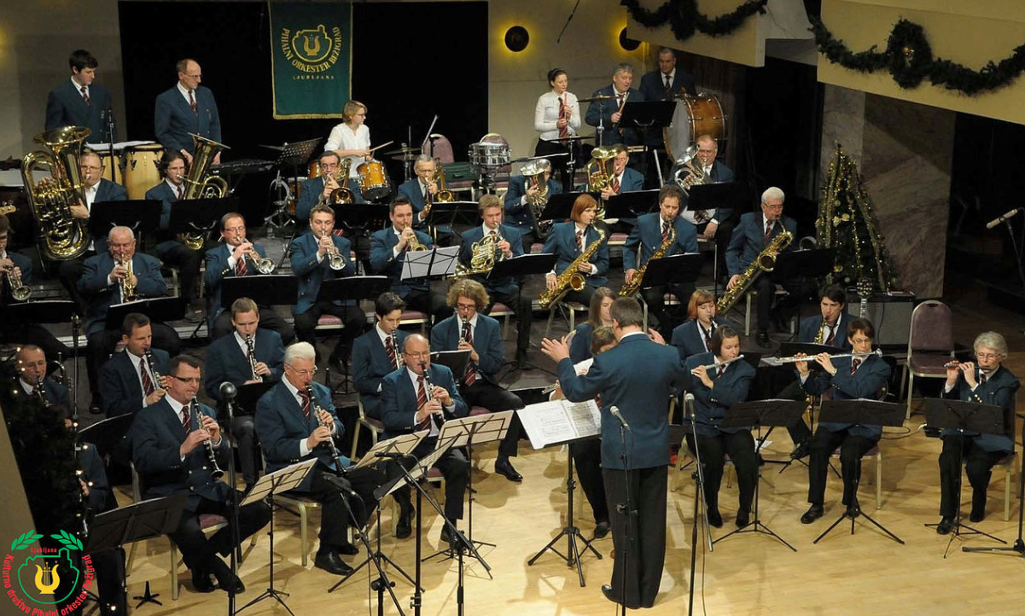
KAJ JE KORAČNICA?
Je skladba v ritmu korakanja.
Poznamo: vesele, žalostne, pogrebne, svatbene, vojaške koračnice.

Slide 3
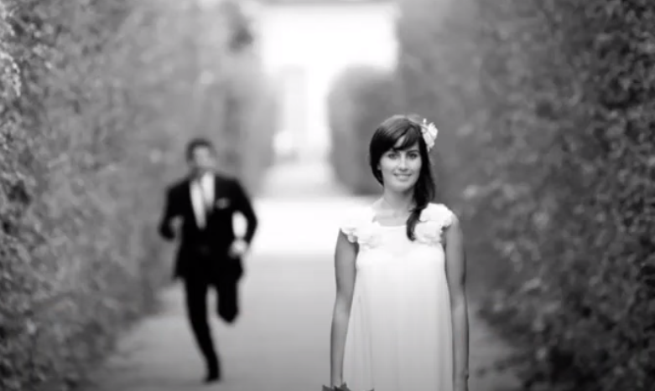
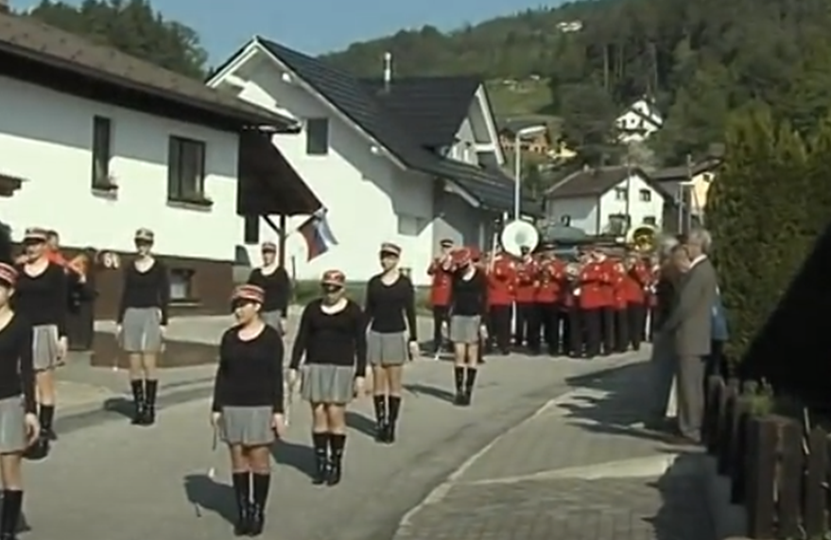
POROČNA KORAČNICA
https://www.youtube.com/watch?v=XYBUORKA4tQ
PRVOMAJSKA KORAČNICA
https://www.youtube.com/watch?v=H83KXfA5D6s

Slide 4
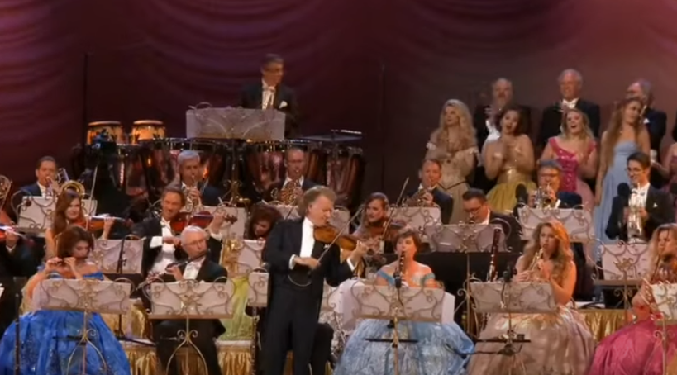
KORAČNICA
André Rieu - Radetzky March (2019)
https://www.youtube.com/watch?v=rdK2oosBu54

Slide 5
ZAPIS V GLASBENI ZVEZEK
Skladba, ki ima ritem korakanja, se imenuje koračnica. Značilni ritem lahko spremljamo s korakanjem, ploskanjem, dirigiranjem gor in dol ... Izvajamo jo odločno in enakomerno.

Slide 6
DOMAČA NALOGA
Ponovno prisluhni koračnicam in poskušaj:
- korakati v ritmu,
- ploskati v ritmu.

